Slide 1
Занятие 3: HMM в биологии
Немного о гетерогенности и консервативности последовательностей
Как распознавать мотивы
Кратко об ММ и HMM
Оценка параметров HMM (CpG-островки и Баум-Уэлч)
Другие применения
Проблемы HMM

Slide 2
Гетерогенность
Биологические последовательности не являются случайными
Гены и межгенные участки
Повторы (тандемные и диспергированные)
Экзоны и интроны
Регуляторные участки генов
Повторы генов
Псевдогены

Slide 3
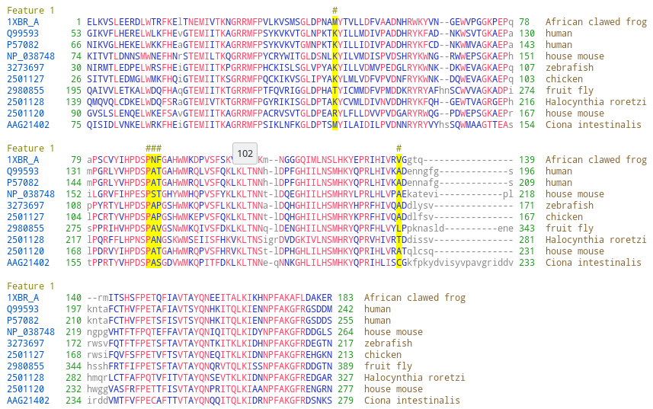
Консервативность
Давление отбора выражается в малой изменчивости функциональных участков ДНК и белков
В ДНК это выражается в консервативности белок-кодирующих и регуляторных участков
В белках — образование консервативных доменов, крайне схожих от вида к виду.

Slide 4
Как нам распознавать такие участки?
Регулярные выражения
Множественное выравнивание с последующим его анализом (нужно знать где искать)
Расчет модели Маркова на основе множественных выравниваний, затем использовать ее для ответа на вопрос «принадлежит ли учаток домену»

Slide 5
Регулярные выражения
Запись строки с использованием спец-символов
Например «A+b*[0-2]» - соответствует строкам «AAb0», «AAb1», «AAb2», «AAbb0», «AAbb1» и до бесконечно длинной строки, так как число b от 0 до ∞

Slide 6
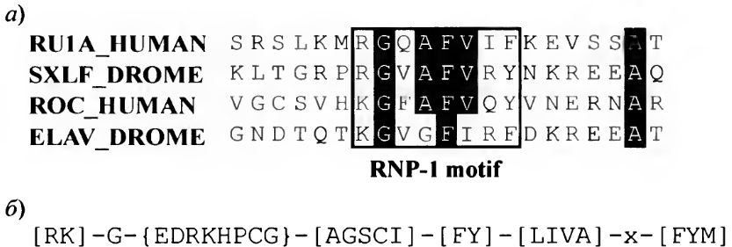
Регулярные выражения
Поначалу использовали для представления доменов, например база шаблонов PROSITE
Какая возникла со временем проблема у них?

Slide 7
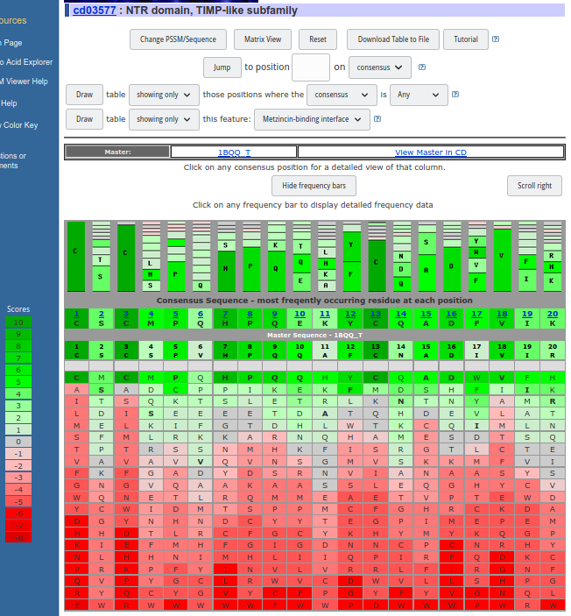
ПСМО
Позиций-специфичная матрица оценок (англ PSSM)

Slide 8
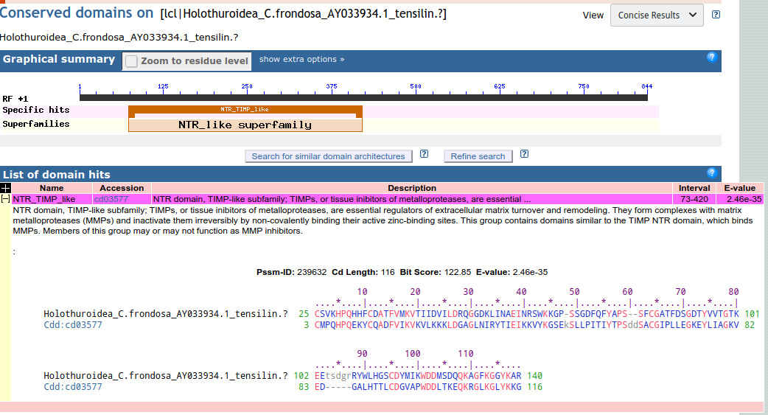
ПСМО
База CDD и программа CD-search — часть NCBI, используется широко для рутинной проверки доменов.

Slide 9
ПСМО в поиске гомологий
Два ответвления BLAST:
PSI-BLAST — итеративный бласт для белков. Первая итерация — просто BLASTp с последующим расчетом ПСМО на результатах, а затем ПСМО используют для следующих итераций
DELTA-BLAST — почти как первый, но ПСМО берутся из базы CDD, те, которые содержатся в поисковой последовательности.
И ПСМО и регулярки нечувствительны к контекстным изменениям, нужен способ представления и предсказания доменов, умеющий воспринимать их признаки в сумме.

Slide 10
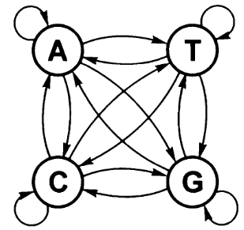
Модели Маркова
Последовательность переменных в которых значение следующей зависит только от значения предыдущей.
Иначе P(x_{i} | x_{i-1},..,x₁) = P(x_{i} | x_{i-1})
Тогда вероятность x
где a — вероятность перейти от i-1 к i
$P\left(x\right)=P\left(x_{1}\right)\prod_{i=2}^{L}{a_{x_{i−1}x_{i}}}$

Slide 11
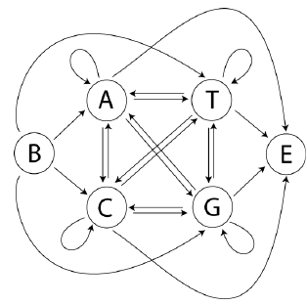
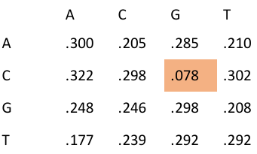
Модели Маркова
Посчитав частоты, с которыми за одним нуклеотидом следует другой, мы можем сгенерировать реалистичную нуклеотидную последовательность
$a_{cg}=\frac{C_{cg}}{\sum{C_{cn}}}$

Slide 12
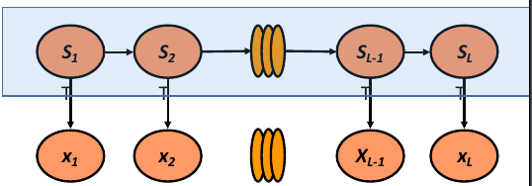
Скрытые модели Маркова
«Скрытость» состоит в отсутствии возможности наблюдать в каком состоянии сгенерировано наблюдение.
Каждое из состояний может генерировать наблюдение из некого распределения.
Формально у нас известно:
Набор состояний
Набор наблюдений
Вероятности перехода из одного состояний в другое
Эмиссионные вероятности, то есть вероятность в состоянии S «испустить» наблюдение x
Тогда вероятность пройти путь X по состояниям S будет
$p\left(S_{i+1}=t|S_{i}=s\right)=a_{st}$
$p\left(X_{i}=b|S_{i}=s\right)=e_{s}\left(b\right)$
$p\left(S,X\right)=\prod_{i=1}^{L}{p}\left(s_{i−1}|s_{i}\right)×e_{s_{i}}\left(x_{i}\right)$

Slide 13
Оценка параметров HMM
Два пути
По обучающей выборке
Алгоритмы оптимизации для непрерывных функций
Обучение по Бауму-Уэлчу — частный случай максимизации ожидания (EM)
Итерации по Витерби

Slide 14
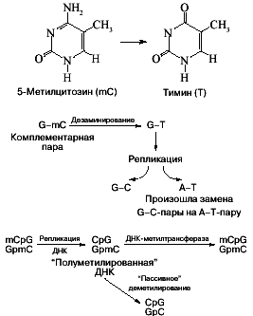
По обучающей выборке: пример CpG островков
С-G — нуклеотиды цитозин и гуанин из разных цепей
CpG — те же нуклеотиды из одной цепи, подряд
Метилирование — добавление CH₃ к нуклеотидам
С высокой вероятностью метилцитозин в mCpG мутирует в тимин
Иногда это предотвращается, в результате чего образуются CpG островки, последовательности с длиной от 200 до 2-3 тыс. нуклеотидов.

Slide 15
По обучающей выборке: пример CpG островков
Дана последовательность с размеченными островками
Считаем вероятность начать в определенном состоянии, только для «-»-состояний.
Эмиссионные вероятности
Переходные вероятности. Вычисляются для любых вариантов переходов.
Где:
A — аденин
N — любой нуклеотид
С — от count, число случаев
CG — нуклеотиды цитозин и гуанин
CN — цитозин и любой нуклеотид
$a_{0A^{\text{-}}}=\frac{C_{A^{\text{-}}}}{\sum{C_{N^{\text{-}}}}}$
$e_{s}\left(b\right)∈\left\{0,1\right\}$
$a_{CG}=\frac{C_{CG}}{\sum{C_{CN}}}$

Slide 16
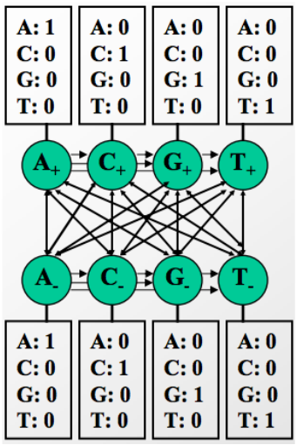
По обучающей выборке: пример CpG островков
Сама HMM распознающая островки в последовательности будет иметь вид
Зеленым указаны состояния, стрелочки — возможные переходы между ними, блоки снизу отображают эмиссионные вероятности
Модель не отображает начальные и конечные состояния.
Осталось только понять как распознать этой моделью островки

Slide 17
Дешифровка
Определение пути через состояния во время генерации последовательности наблюдений
Апостериорное дешифрование
Работает на множестве путей и по сути с каждым состоянием
Алгоритм Витерби
Рассматривает только наиболее вероятный путь

Slide 18
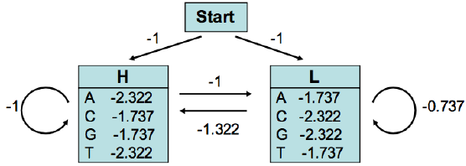
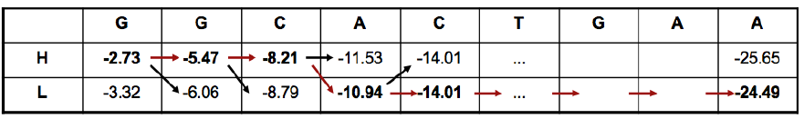
Алгоритм Витерби
S=GGCACTGAA
В конечном счете то же ДП, ищем максимальный путь

Slide 19
Обучение по Бауму-Уэлчу
Есть последовательность наблюдений, путь через состояния для которой неизвестен
Найти такие параметры Θ, при которых P(X | Θ) максимальна.
Проблемы
Выбор начальные параметры
В непрерывной функции ожидания обычно несколько локальных максимумов
Выбор терминальных условий

Slide 20
Другие применения
Поиск доменов/гомологов
Выравнивание последовательности на HMM
Множественное выравнивание

Slide 21


Профильные HMM
Всего лишь HMM представляющее множественное выравнивание в вероятностном пространстве
Нужно всего лишь сообразить на скорую руку позиционную матрицу замен
И если она есть, а выравнивание будем делать без делеций, то

Slide 22
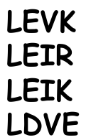
Профильные HMM
Задаем состояния совпадения
Считаем эмиссионные вероятности по каждой позиции

Slide 23
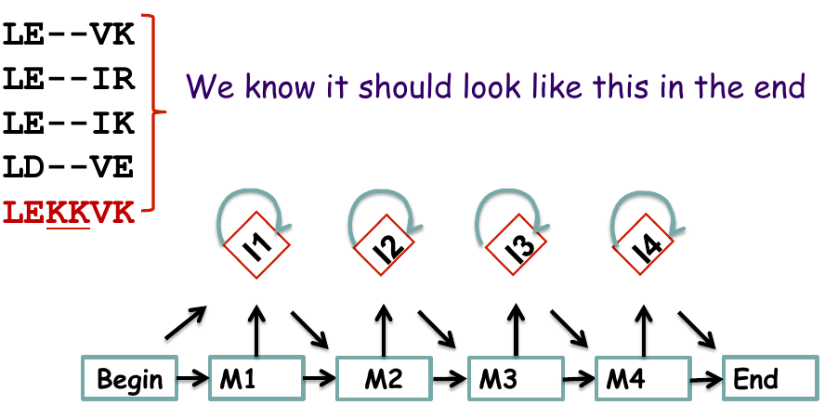
Профильные HMM
Если хотим вставки, то немного сложнее
Просто задаем дополнительные состояния, имеющие эмиссионные вероятности, вычисленные из фонового распределения

Slide 24
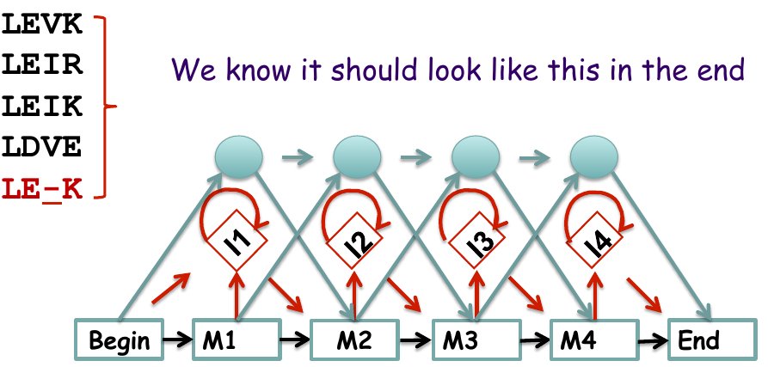
Профильные HMM
А если совсем хорошо, то можно еще и делеции
Но случайные делеции нельзя, потому что слишком много переходов будет, так что просто вводим «молчащие» состояния

Slide 25
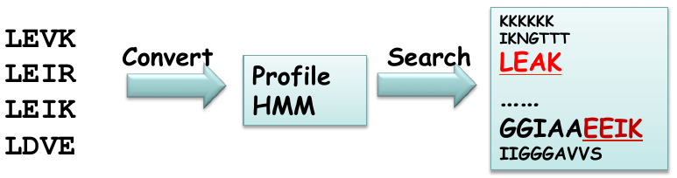
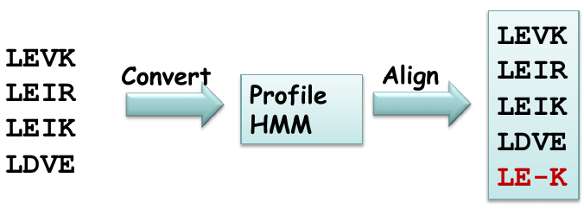
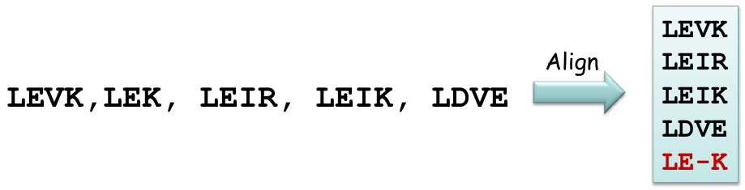
Профильные HMM
С помощью такой HMM уже можно вышеперечисленное
Поиск гомологов или доменов
Используем Витерби или проход вперед
Выравнивание на профиль
Только Витерби
Множественное выравнивание
Опять Баум-Уэлч

Slide 26
Три проблемы HMM
Сверхобучение — когда количество некоторых событий мало
Выбор параметров при обучении по Бауму-Уэлчу
Перемножение множества малых вероятностей — решается в логарифмическом пространстве, что для алгоритма просмотра вперед и назад плохо подходит

Slide 27
Три проблемы HMM
Сверхобучение — когда количество некоторых событий мало
Выбор параметров при обучении по Бауму-Уэлчу
Перемножение множества малых вероятностей — решается в логарифмическом пространстве, что для алгоритма просмотра вперед и назад плохо подходит

Slide 28
Реализации HMM в биологии
HMMER — поиск НК и белков по базам профилей HMM и последовательностей, выравнивание на профиль (в основном для поиска доменов используют)
TMHMM — поиск трансмембранных доменов в белках
SignalP — предсказание сигнальных пептидов
Множественное выравнивание (менее чувствительны к шуму из-за консервативных замен в дистантных белках)
Выравнивание РНК (требует контекстности)
Предсказание генов, CpG-островков и многого другого
Ускорение расчетов фолдинга белков

